Slide 1

الإستلال، طريقة فحصه وطرق التخلص منه
م.م شيماء احمد عبدالله

Slide 2
مفهوم الاستلال العلمي
.
ويمثل معنى الاستلال : الانتحال العلمي ، انتحال الملكية الفكرية . السرقة العلمية ، القرصنة العلمية او الفكرية ، والسطو العلمي ، التزوير العلمي ، اختلاس النصوص او الافكار ، الغش الاكاديمي ... الخ
) وتصريفاته يبين مفهوم الانتحال والسرقة plagiarismويقابل مصطلح الاستلال باللغة الانكليزية مصطلح (
ويعرف الاستلال العلمي اصطلاحاً بشكل مبسط نقل معلومات من مصادر دون الاشارة اليها.
وبشكل موسع يقوم الباحث عند اعداد بحثه بالانتحال او السطو العلمي على النتاج الفكري وسرقته بشكل جزئي او كلي لباحثين ومؤلفين آخرين ونسبه الى نفسه دون الاشارة للمصدر سواء بادراك او عدم ادراك ذلك .

Slide 3
الاهتمام بالاستلال العلمي والكشف عنه :
ان الاستلال العلمي ظاهرة قديمة ومستمرة بمرور الزمن وزادت في وقتنا الحاضر لزيادة البحوث والمؤلفات المنشورة وسهولة الاستلال العلمي وتعدد اساليبه بظهور التقنيات ووسائل الاتصال الحديثة ( الحواسيب وشبكة الانترنت ) لنقل المعلومات وتوافرها والحصول عليها ، وبرز الاهتمام بمعالجة هذه الظاهرة والكشف عنها وبيان من هم قاموا بالانتحال والسرقة الادبية والعلمية من خلال نشر الكثير من المؤلفات والأبحاث التي تظهر السرقات العلمية والأدبية وإنتاج وإعداد الافلام والفيديوهات والمحاضرات بشكل بوربوينت وتوفر المواقع عبر الانترنت وبرامج تجنبها والكشف عنها .

Slide 4
اسباب الاستلال العلمي :
1. عدم المعرفة والادراك بانه استلال او سرقة علمية ومخاطر ذلك .
2. قلة خبرة الباحث ومعرفته في جمع البيانات وتحليلها والاشارة اليها .
3 دافع الانانية وحب الظهور والتمييز على اقرانه .
4. سهولة الحصول على المعلومات وتجنب مشقة البحث عنها .
5. الضغوط البحثية وعدم توفر لديه الوقت الكافي لاعداد البحث .
6. الضغوط الخارجية للنجاح من المجتمع الاسري (العائلة والاقارب)
.7.الرغبة السريعة والشديدة في الحصول على درجة اولقب علمي او وظيفة ادارية
7

Slide 5
انواع وصور واشكال الاستلال العلمي :
الاستلال الكلي والاستلال الجزئي :
الاستلال المقصود والاستلال غير المقصود :
الاستلال الذاتي والاستلال غير الذاتي :

Slide 6
وان عقوبات الاستلال العلمي يجب ان تتخذ بحق كل من :
:
طالب الدراسات العليا :
ان وجود الاستلال لدى طالب الدراسة النظرية يطلب منه اعادة كتابة البحث.
- في حالة الاصرار على ارتكاب الاستلال يعد الطالب راسبا في المادة المطلوب لها البحث وان وجود استلال في بحث طالب الدراسة التطبيقية بحوث الماجستير أو الدكتوراه ) اكثر من النسبة المقررة للاستلال ضمن التعليمات الجامعية يرقن قيد الطالب من الدراسة
التدريسيين والاساتذة :
ان وجود استلال في بحث التدريسي الاكاديمي يتم معاقبته بحرمانه من التدريس والاشراف والترقية العلمية وفقا لما اقرته اللجنة الوزارية والتي حصلت مصادقة وزير التعليم العالي والبحث العلمي بتاريخ 2015/12/7
.

Slide 7
طرائق تجنب الاستلال ومعالجته :
(المؤسسة المعنية الجامعة ،الكلية ،المعهد، القسم العلمي ) :
1- اصدار منشور : يضم التعريف بمنهجية البحوث العلمية والاستلال العلمي واصداره بشكل ورقي والكتروني من خلال الموقع الرسمي للمؤسسة عبر الانترنت
2 - تخصص مفردة تتعلق بالاستلال العلمي ضمن مفردات مادة البحث العلمي التي تدرس لطلبة الدراسات الأولية البكالوريوس والعليا .
3- اقامة الندوات وورش العمل تضم الوعي المعلوماتي بالملكية الفكرية وحقوق المؤلفين وبالاستلال العلمي وببرامج كشفه والعقوبات المترتبه عليه .
(التدريسي استاذ مادة البحث والمشرف عليه ) :
1 - القاء محاضرة عن المنهجية العلمية للبحث العلمي والاستلال والامانة العلمية والتعريف بالمصادر وكتابة الاستشهادات المرجعية اليها والاقتباسات منها .
2 - مشاركة الطالب في تحديد موضوع بحثه
3- اعطاء الطالب مدة زمنية كافية لاعداد البحث
4- توجيه الطالب الاستعانة بالمصادر الاصول والاشارة اليها في البحث
5-متابعة الطالب بشكل دوري لمعرفة المسيرة البحثية له .
-6- بعد استكمال البحث توجيه الطالب الاستعانة ببرامج كشف الاستلال المتوافرة والتي تناسب لغة البحث لتحديد نسبة الاستلال وتجنبها .

Slide 8
QuillBot
عبارة عن منصة مدعومة بالذكاء الاصطناعي توفر بشكل أساسي المساعدة في إعادة الصياغة، إلى جانب العديد من أدوات الكتابة المساعدة الأخرى. باعتبارها على الأرجح أداة إعادة الصياغة الأكثر بحثًا، فقد أصبحت الآن خدمة مع أكثر من 30 مليون مستخدم نشط شهريًا. (تم تأسيس على يد روهان غوبتا وأنيل جيسون وديفيد سيلين في عام 2017

Slide 9
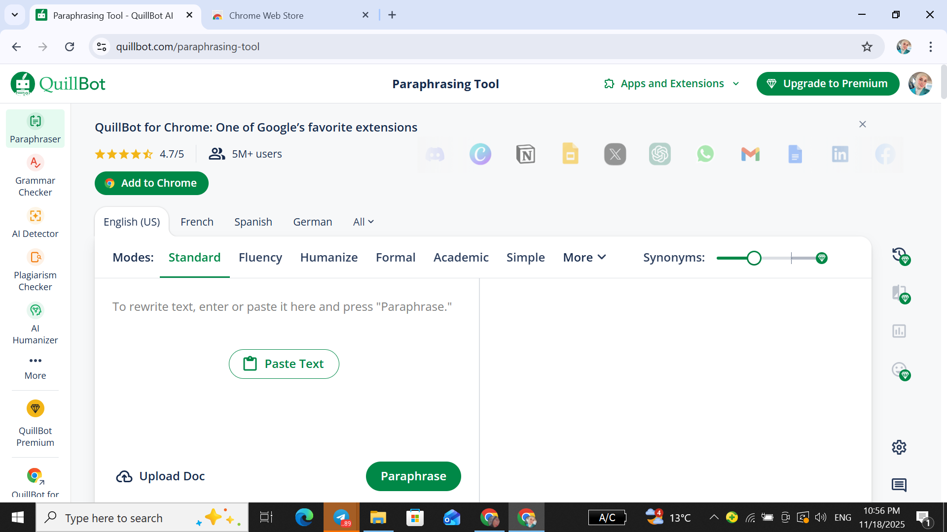

Slide 10
طرائق كشف الاستلال العلمي :
الطريقة التقليدية :
يتم الكشف عن النصوص بالرجوع مباشرة الى المصادر الوثائقية الورقية ذات العلاقة ومضاهاة النصوص الموجودة في البحث المستشهد بها وغير المستشهد بها ) مع النصوص الموجودة في هذه المصادر العلمية .
ويعتمد المقوم للبحث على ذاكرته العلمية كونه اختصاص ولديه معرفة بادبيات الموضوع من خلال تقويمه للبحث و قراءته واستذكار النصوص

Slide 11
برامج الاستلال العلمي
تتوافر عبر شبكة الانترنت العديد من برامج كشف الاستلال و الانتحال والسرقة العلمية ومنها توفر كشف الاستلال بلغات وبرامج تدعم النصوص باللغة العربية فضلا الى اللغات الأخرى مثل ترنتین وبرامج تدعم الابحاث Aplagscan اجنبية فقط. ) E-MAREFA معرفة Qarnet العربية فقط التي تستعين بها الجامعات العربية وانتاجها عربي مثل ( قارنت
وبرامج تعليمية وهي برامج مجانية تهدف مساعدة الطلبة والباحثين في تحسين مستوى الكتابة لديهم وتعرفهم بالاستلال iThenticate وانواعه وطرائق تجنبه وتعليمهم اسلوب الاشارة للاقتباسات العلمية وتنمية مهارات التفكير النقدي لديهم مثل Turnitinوغير تعليمية وهي تهدف الى كشف الاستلال فقط وقد تكون برامج تجارية هدفها ربحي مثل

Slide 12
: Turnitin برنامج
هو من اقدم برامج كشف الاستلال والانتحال والسرقة العلمية للنصوص صدر عام 1996 بواسطة مجموعة من الباحثين في جامعة كاليفورنيا واصبح برنامج تجاري يتبع الى مؤسسة امريكية والبرنامج يدعم 31 لغة عالمية ضمنها اللغة العربية ويستعمل من قبل أكثر من 15،000 مؤسسة منها جامعات ومراكز تعليمية ويتميز البرنامج بقاعدة بيانات تشتمل على اكثر من 14 بليون صفحة انترنت فضلا عن أكثر من 100 مليون مقال وكتاب وبحوث للدراسات الأولية والعليا (الماجستير والدكتوراه ) بالاتفاق مع ناشري المحتوى الرقمي
والبرنامج سهل الاستعمال على الإنترنت، يساهم في تسريع وضع العلامات وتبسيط مراجعات النظراء فضلاً عن تقديم تعقيبات نافعة للطلاب. ويتمثل الهدف الرئيس منه هو المساعدة في تحسين المستوى التعليمي لدى الطلاب عن طريق تقديم ملاحظات أكثر ثراء لهم .

Slide 13
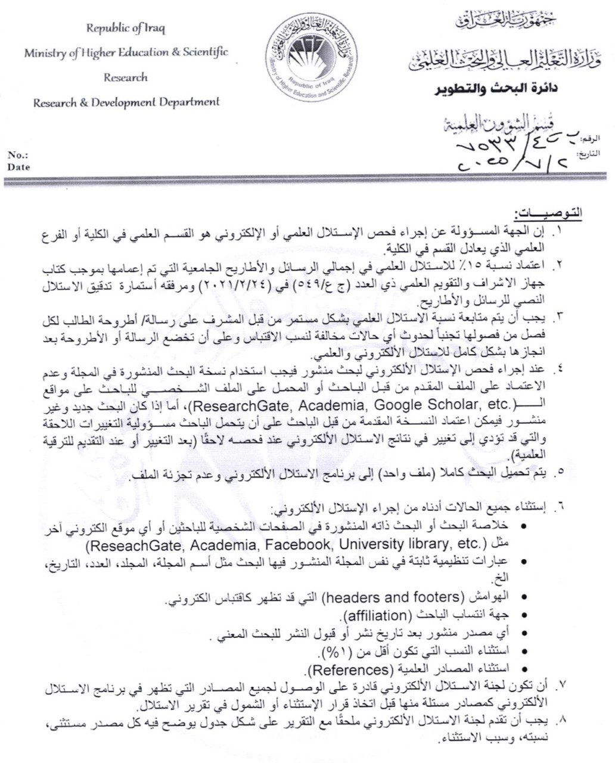

Slide 14
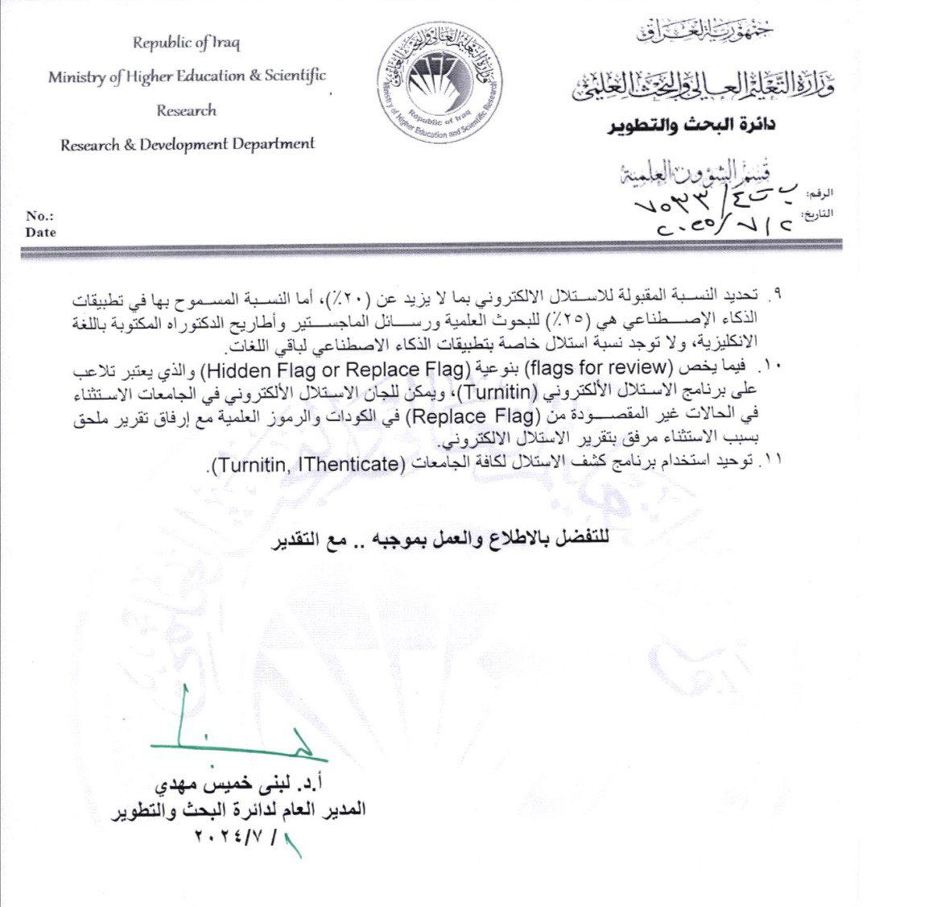

Slide 15
شكرا لحضوركم وحسن إستماعكم

